Slide 1
Antistollingszorg
Op basis van
LTA Antistollingszorg 2020
Oorspronkelijke auteurs:
Suzan Niemeijer-Kanters, internist
Jeroen de Vries, internist
Rudger Hogeveen, huisarts
Monique Lappenschaar, huisarts
Janet Gietema, huisarts
Spinnaker / Catamaran nascholingen, Sneek
Contact: poliinternegeneeskunde@mijnantonius.nl
Laatste revisie: 15 juni 2023

Slide 2
Programma
Kennismaking:
Wie ben je, waar werk je?
Graag ieders mening:
Wat gaat er goed in de antistollingszorg?
Hoe kan de antistollingszorg beter?
Stellingen
Scholing

Slide 3
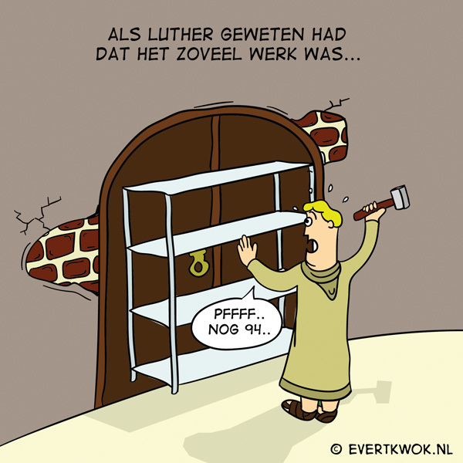
De Stellingen

Slide 4
Stellingen (1)
Voor een kleine chirurgische ingreep laat ik het liefst de carbasalaatcalcium of acetylsalicylzuur 3 dagen stoppen. Juist/ onjuist / ?
Of een patiënt met atriumfibrilleren antistolling moet, en zo ja welk middel, overleg ik altijd met de cardioloog. Eens / oneens
Een tandarts moet mij niet bellen met de vraag wat hij/zij moet doen met de antistollings medicijnen. Daar hebben ze zelf een protocol voor. Juist/onjuist / ?
Een patiënt met eenmalig macroscopische hematurie en acetylsalicylzuur gebruik kan hier wel mee door gaan. Juist/ onjuist / ?

Slide 5
Stellingen (2)
Een patiënt met meerdere antistollingsmiddelen hoort te worden ingesteld door de tweede lijn. Juist / onjuist / ?
Een patiënt met een antistollingsmiddel hoort ieder jaar de voor- en nadelen van het gebruik te evalueren. Juist / onjuist / ?
Ik vraag altijd naar de laatste INR voordat ik een ingreep doe bij een patiënt met acenocoumarol. Ja / nee
Bij ieder recept voor een antistollingsmedicijn moet de stopdatum vermeld worden op het recept en in de brief. Juist / onjuist / ?
Als dit voor onbepaalde tijd is, moet dit ook worden vermeld. Juist / onjuist / ?

Slide 6
Stellingen (3)
Als een cardiologische patiënt met acetylsalicylzuur atriumfibrilleren krijgt, waarvoor behandeling met een DOAC, dan kan de acetylsalicylzuur altijd gestaakt worden. Juist / onjuist / ?
Een patiënt met een hart kunstklep mag nooit over op een DOAC ipv acenocoumarol. Juist / onjuist / ?
Een verpleegkundig specialist antistolling lijkt mij een goede oplossing voor antistollingsvragen. Eens / oneens / ?
Eigenlijk zou iedere patiënt met acenocoumarol wel over kunnen op een DOAC. Juist / onjuist / ?

Slide 7
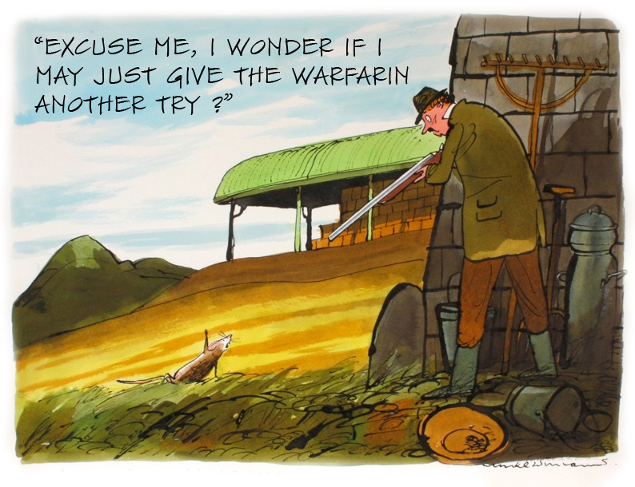
Einde Stellingen

Slide 8
Programma scholing
Onze leerdoelen
LTA weten te gebruiken
communicatie 1e lijn (huisarts en apotheek) vs. 2e lijn i.h.k.v. antistolling
aandacht voor follow-up
peri-procedureel beleid
communicatie naar patienten

Slide 9
Programma scholing
Onze leerdoelen
LTA weten te gebruiken
communicatie 1e lijn (huisarts en apotheek) vs. 2e lijn i.h.k.v. antistolling
aandacht voor follow-up
peri-procedureel beleid
communicatie naar patienten
Onze wensen
hoe gaan we antistollingszorg vorm geven in onze regio?
behoefte aan een weegconsult service?
behoefte aan onderwijs?

Slide 10
Kleine oefening
Zoek het antwoord op deze vraag:
Iemand met acetylsalicylzuur ( 80mg) heeft een neusbloeding van een klein half uur. Wat doe ik met de acetylsalicylzuur?

Slide 11
Kleine oefening
Zoek het antwoord op deze vraag:
Iemand met acetylsalicylzuur ( 80mg) heeft een neusbloeding van een klein half uur. Wat doe ik met de acetylsalicylzuur?
kan de acetylsalicylzuur doorgebruiken
moet de acetylsalicylzuur 5 dagen stoppen
moet verwezen worden naar de tweede lijn

Slide 12
Introductie LTA
Bloedverdunning betreft meerdere beroepsgroepen
start meestal in de 2e lijn
chronische begeleiding in de 1e lijn
Balans tussen gewenste werking en risico’s luistert nauw
en varieert over de tijd
reëel risico: bloedingen op SEH
Veranderend landschap
DOAC vs. VKA, meerdere TAR’s

Slide 13
Introductie LTA

Slide 14
Inhoud LTA
Voorschrijven en follow-up controles van DOAC, VKA, TAR en LMWH
Communicatie met patiënten
Periprocedureel beleid bij DOAC, VKA en TAR
Bloedingen bij DOAC, VKA, TAR en LMWH

Slide 16
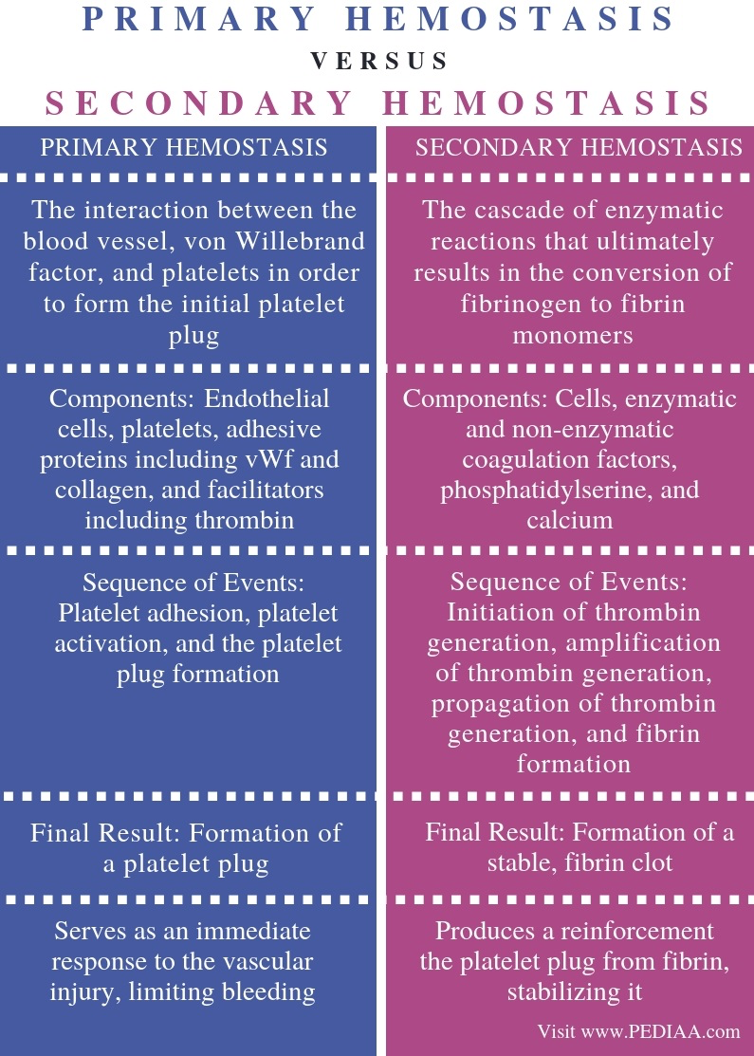
TAR vs. VKA / DOAC
Primaire vs. secundaire hemostase
1°: adhesie + activatie trombocyten
beschadigd endotheel, stent
arteriele embolie (MI, CVA, PAV)
2°: recrutering stollingscascade → fibrineplug
stabiele hemostase; fibrinolyse / herstel
preventie en therapie van veneuze trombo-embolie
preventie systemische embolie bij kunstkleppen (VKA) en atriumfibrilleren

Slide 17
Trombocytenaggregatieremmers
Indicatiestelling monotherapie TAR:
Stabiele angina pectoris
Als tijd van duale TAR verstreken is, weer over op monotherapie
Na CABG
Na TIA/ CVA
Perifeer arterieel vaatlijden
Indicatiestelling duale TAR:
2e lijn: afweging tussen patiënt-factoren, (bloedings versus trombotisch risico) + coronair-factoren en stent-factoren
duur + indicatie moet vermeld worden in de brief

Slide 18
Het starten van een TAR:
Start ik bij enigszins verdachte angineuze klachten. Baat het niet, dan schaadt het niet / nauwelijks.
Start ik wel, maar laat de indicatie altijd bevestigen door de cardioloog.
Start ik nooit zelf, vanwege het lange bloedingsrisico. Dit laat ik aan de tweede lijn over.

Slide 21
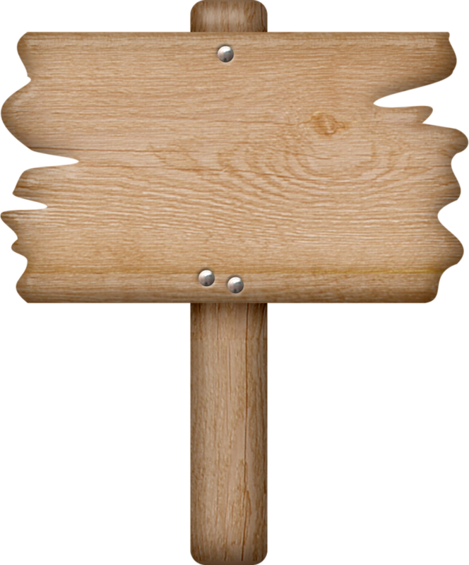
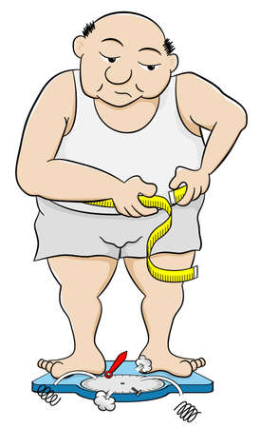
Vader Bert Leeder, 65 jr.
Overgewicht, hypertensie
PCI LAD op 51 jarige leeftijd
Medicatie: statine, ACE-i, acetylsalicylzuur
Tipje van de sluier:
de familie B. Leeder komt er vanavond niet ongeschonden vanaf !!

Slide 22
Vader Bert Leeder, 65 jr.
Overgewicht, hypertensie, PCI LAD
Medicatie: statine, ACE-i, acetylsalicylzuur
Bert krijgt atriumfibrilleren
Wat moeten we voorschrijven?
A: DOAC en acetylsalicylzuur continueren
B: VKA en acetylsalicylzuur continueren
C: DOAC, acetylsalicylzuur kan gestaakt
D: VKA, acetylsalicylzuur kan gestaakt
E: acetylsalicylzuur is voldoende antistolling

Slide 24
Vader Bert Leeder, 65 jr.
Overgewicht, hypertensie, PCI LAD
Medicatie: statine, ACE-i, acetylsalicylzuur
Bert krijgt atriumfibrilleren
Wat voor te schrijven? DOAC, stop acetylsalicylzuur (antwoord C)

Slide 25
Antistolling ± TAR
Altijd afweging indicatie(s)...
Oftewel: trombotisch risico
...versus contra-indicatie / risico’s
Oftewel: bloedingsrisico
In het algemeen kan bij start van een DOAC de TAR gestaakt worden

Slide 26
Vader Bert Leeder, 65 jr.
Overgewicht, hypertensie, PCI LAD
Medicatie: statine, ACE-i, acetylsalicylzuur
Bert krijgt atriumfibrilleren
Wat voor te schrijven? DOAC zonder TAR
Bert had ook nog een vernauwde RCA, die gaat nu gedotterd worden

Slide 27
Antistolling ± TAR
Altijd afweging indicatie(s)
Oftewel: trombotisch risico
Versus contra-indicatie / risico’s
Oftewel: bloedingsrisico
TAR toevoegen bij een nieuw atherosclerotisch event onder antistolling
Laat dit gerust over aan de 2e lijn

Slide 29
Antistolling
Voorstel voor heldere onderlinge communicatie:
bij elk recept moet indicatie helder zijn
de duur moet bepaald zijn (dan wel: plaats en moment van heroverweging moet vastliggen)
in de brief van de behandelend specialist wordt dit bij aanvang specifiek vermeld.

Slide 30
Antistolling
Discussie:
Indicatie op recept vermelden, heeft dit meerwaarde?
Onbepaalde tijd ook noteren?

Slide 31
Periprocedureel beleid bij de huisarts
U gaat een grote atheroomcyste verwijderen bij Bert Leeder met zijn dubbele antistolling. U legt extra gazen klaar en wat doet u met de medicatie??
continueren, ik kan de bloedingscomplicaties wel couperen
5 dagen van te voren de acetylsalicylzuur staken en de DOAC 1 dag van te voren staken
ik vraag op welk tijdstip de DOAC ingenomen wordt en probeer zo laat mogelijk na inname de ingreep te plannen
ik begin er niet aan.
zoeken in de LTA is toegestaan

Slide 33
Trombotisch vs. bloedingsrisico
Landelijke, regionale en lokale richtlijnen en overbruggingsprotocollen
Welke factoren verzwaren het trombotisch risico?
Recente VTE (cesuur bij 3 maanden)
Hoge ChadsVasc-score (cesuur 7-8 punten)
Combinatie van risicofactoren
Aanhoudende risicofactor (zw.schap, OAC)
…

Slide 34
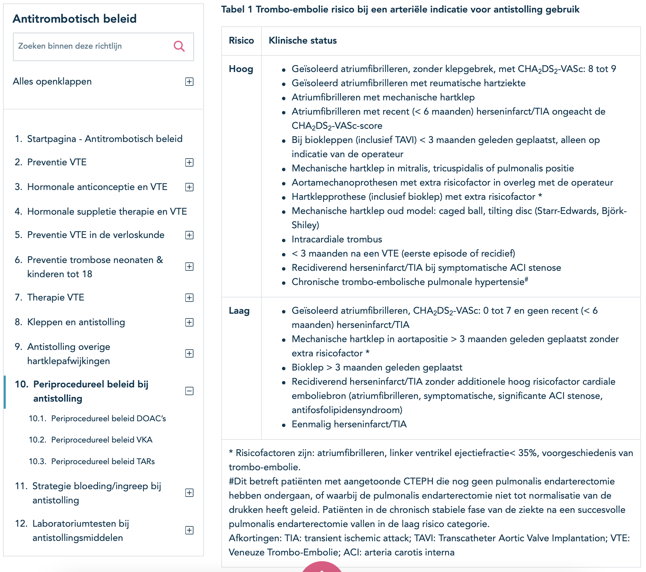
Trombotisch vs. bloedingsrisico
Landelijke, regionale en lokale richtlijnen en overbruggingsprotocollen

Slide 35
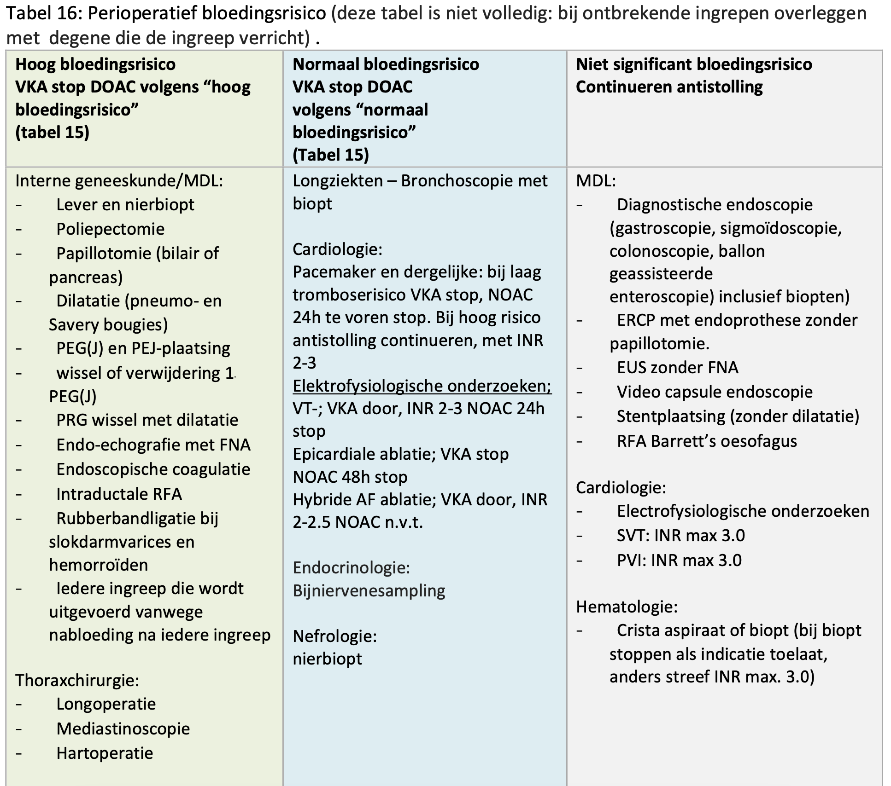
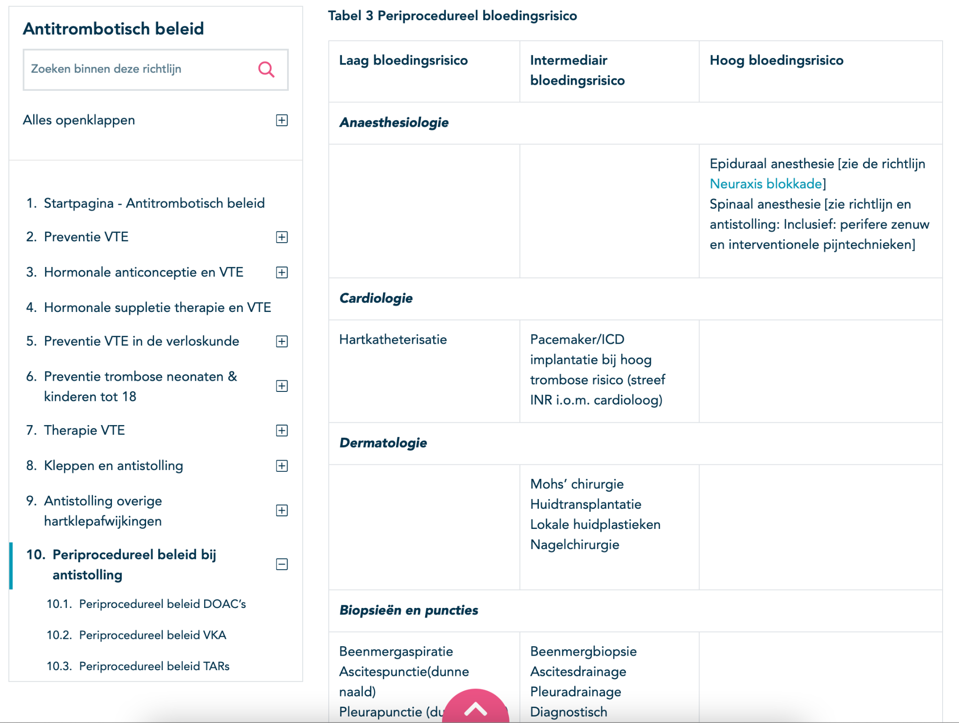
Trombotisch vs. bloedingsrisico
Bloedingsrisico van de ingreep?
meerdere protocollen antistolling
UMCG-protocol; hematologiegroningen.nl
tabel van 4 pagina’s: vnl. intramuraal van belang
Fries peri-operatief protocol
opsomming hoog-risico ingrepen (intramuraal)
Landelijke richtlijn antitrombotisch beleid
tabel 3, lang, (vnl. intramuraal)

Slide 36
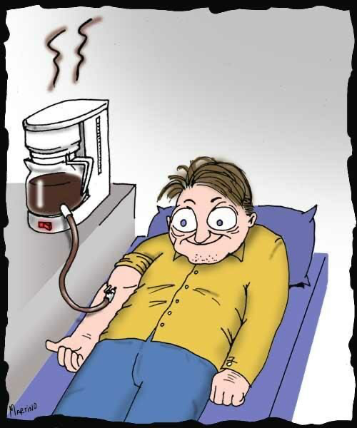
Pauze

Slide 37
Dochter Barbara Leeder, 28 jr.
Eigenlijk altijd gezond geweest
Gebruikt geen medicatie, rookt niet
Zwangerschap negatief
Barbara heeft misschien een trombosebeen.
Ik doe zelf een echo en behandel vlgs NHG richtlijn
Ik verwijs naar de 2e lijn voor diagnostiek en behandel zelf vlgs NHG richtlijn
Ik verwijs naar de 2e lijn voor diagnostiek en behandeling

Slide 38
Dochter Barbara Leeder, 28 jr.
Eigenlijk altijd gezond geweest
Gebruikt geen medicatie, rookt niet
Zwangerschap negatief
Barbara heeft een trombosebeen
Wat schrijven we voor?

Slide 39
Dochter Barbara Leeder, 28 jr.
Eigenlijk altijd gezond geweest
Gebruikt geen medicatie, rookt niet
Zwangerschap negatief
Barbara heeft een trombosebeen
Wat schrijven we voor? → DOAC
Zwangerschapswens bespreken
Er blijkt ook een longembolie, wordt het verhaal nu anders?

Slide 40
Dochter Barbara Leeder, 28 jr.
Eigenlijk altijd gezond geweest
Gebruikt geen medicatie, rookt niet
Zwangerschap negatief
Barbara heeft een trombosebeen
Wat schrijven we voor? → DOAC
Zwangerschapswens bespreken
Er blijkt ook een longembolie, wordt het verhaal nu anders? → nee; u checkt wel of de specialist een einddatum heeft genoteerd in de brief

Slide 42
Dochter Barbara Leeder, 28 jr.
Barbara gebruikt een DOAC.
De tandarts wil met u overleggen vanwege het trekken van een kies. Hij moet mij niet bellen, want …
Daar gaat de tweede lijn over
Daar heeft de tandarts zelf een protocol voor
Dat kunnen ze toch wel stelpen??

Slide 43
Tandartsen en antistolling
Immer afwegen bloedingsrisico vs. trombotisch risico
“Voorschrijver” van de ingreep is verantwoordelijk voor antistollingsbeleid rondom ingreep
Desnoods wint hij informatie in bij de voorschrijver van de antistolling
In dit specifieke geval is het makkelijk: KIMO-protocol

Slide 44
Niet-ernstige bloedingen onder anti-stollingsmedicatie
Moeder Bettie Leeder, 65 jaar: een week geleden geopereerd aan een nieuwe knie. Krijgt nadroparine subcutane injecties.
Ze komt op uw spreekuur vanwege een conjunctiva-bloeding.
Wat adviseert u?
Dat hangt af van het percentage van het oogwit dat meedoet
Ze zal wel te veel ontstold zijn, de dosering nadroparine aanpassen.
Een conjunctiva-bloeding is onschuldig, ik pas de medicatie niet aan.
Opzoeken in de LTA is toegestaan.

Slide 47
Follow up antistollingsmedicatie
Zoek dit onderdeel op in de LTA
Bespreek in tweetallen:
Hoe organiseren we de follow up: het weegconsult?
Wat is de rol van POH-S en apotheker?

Slide 48
Follow up antistollingsmedicatie
Opa Benedictus Leeder 86 jaar heeft een CVA gehad. Hij zit in de ketenzorg voor CVRM.
Medicatie: dipyridamol 2dd 200mg, acetylsalicylzuur 1dd 80 mg, simvastatine 1dd 40 mg.
Na deze scholing zal ik de POH vragen jaarlijks het gebruik van de antistolling te evalueren.
A: mee eens, terecht punt.
B: niets nieuws onder de zon
C: oeps, dat past er niet meer bij.

Slide 49
Follow up antistollingsmedicatie
Bij Opa Benedictus moet de acetylsalicylzuur / dipyridamol vervangen worden door clopidogrel.
A: eens
B: oneens

Slide 50
Follow up antistollingsmedicatie
Broer Bouke Leeder (70jr), bekend met atriumfibrilleren en een (mechanische) aortaklep prothese. Hij is bij de trombosedienst onder controle vanwege acenocoumarol gebruik. Hij wil met de camper op pad en vraagt hoe het moet met de trombosedienst.
Wat adviseert u?
Tijd voor zelfcontrole
Switchen naar een DOAC
Patiënt laten overleggen met de trombosedienst voor alternatieven.

Slide 53
Dit geldt voor Sneek, pas de presentatie aan aan uw lokale situatie

Slide 54
Transmuraal Trombose Expertise Centrum
https://www.certe.nl/zorgverleners/trombose-expertisecentrum-groningen

Slide 55
Transmuraal Trombose Expertise Centrum
https://www.certe.nl/zorgverleners/trombose-expertisecentrum-groningen

Slide 56
Transmuraal Trombose Expertise Centrum
https://www.certe.nl/zorgverleners/trombose-expertisecentrum-groningen

Slide 57
Meenaarhuisneemboodschap
Er is een LTA antistolling
Elke patiënt heeft een aanspreekpunt voor zijn antistolling en dat is verdeeld tussen de 1e en 2e lijn
De zorgverleners communiceren naar elkaar de afspraken rondom antistolling
Er zijn praktische handvatten voor bloedingen onder antistolling en rondom ingrepen

Slide 58
